Slide 1

МУНИЦИПАЛЬНОЕ БЮДЖЕТНОЕ ДОШКОЛЬНОЕ ОБРАЗОВАТЕЛЬНОЕ УЧРЕЖДЕНИЕ ЦЕНТР РАЗВИТИЯ РЕБЕНКА - ДЕТСКИЙ САД №13 «ДЮЙМОВОЧКА»
Портфолио
инструктора по физической культуре
Паляничкиной
Юлии
Антоновны
2022 г

Slide 2

Физическое образование ребёнка есть база для всего остального. Без правильного применения гигиены в развитии ребёнка, без правильно поставленной физкультуры и спорта мы никогда не получим здорового поколения.
А. В. Луначарский

Slide 3

Содержание
1. Педагогический портрет
2. Профессиональная карточка
3. Рабочая программа
4. Системность повышения квалификации
5. Показатели в работе
6. Характеристика
7. Дополнительная информация о педагоге
8. Результаты педагогической деятельности
9. Предметно – развивающая среда
10. Учебно – методический материал
11. Фотогалерея
12. Интернет библиотека

Slide 4

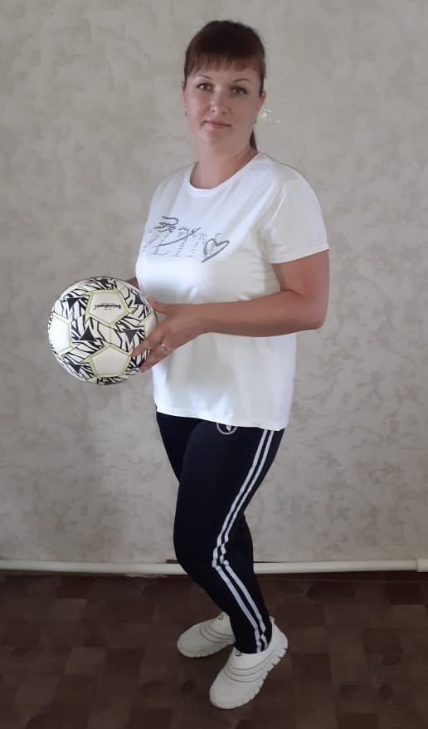
Педагогический портрет
Фамилия: Паляничкина
Имя: Юлия
Отчество: Антоновна
Дата рождения: 17.07.1988
Образование: среднее – профессиональное;
Государственное бюджетное профессиональное образовательное учреждение Ростовской области «Волгодонский педагогический колледж»;
Квалификация: воспитатель детей дошкольного возраста ; 2018
Автономная некоммерческая организация «Санкт-Петербергский центр дополнительного профессионального образования»
Квалификация: Инструктор по физической культуре;
Занимаемая должность: Музыкальный руководитель, Инструктор по физической культуре (совместительство)
Общий трудовой стаж: 10 лет
Педагогический стаж: 6 лет 4 мес.
Педагогический стаж в данной должности: 2 года 5 мес.
Педагогический стаж в данном учреждении: 6 лет 4 мес.
Email: yuliya88-88@list.ru
Наличие квалификационной категории: не имею

Slide 5
Профессиональная карта
Название учреждения | Специальность | Квалификация | Год окончания | Документ
ГБПОУ РО «Волгодонский педагогический колледж» г. Волгодонск | 44.02.01 Дошкольное образование | Воспитатель детей дошкольного возраста | 2018 | Диплом №002101
ГБПОУ РО «Волгодонский педагогический колледж» г. Волгодонск | Дополнительное образование детей | Педагогика и психология | 2018 | Диплом №760
Автономная некоммерческая организация «Санкт-Петербергский центр дополнительного профессионального образования» г. Санкт - Петербург | Физическая культура и спорт: содержание деятельности интруктора по физической культуре в соответствии с ФГОС ДО | Инструктор по физической культуре | 2020 | Диплом №0681

Slide 6
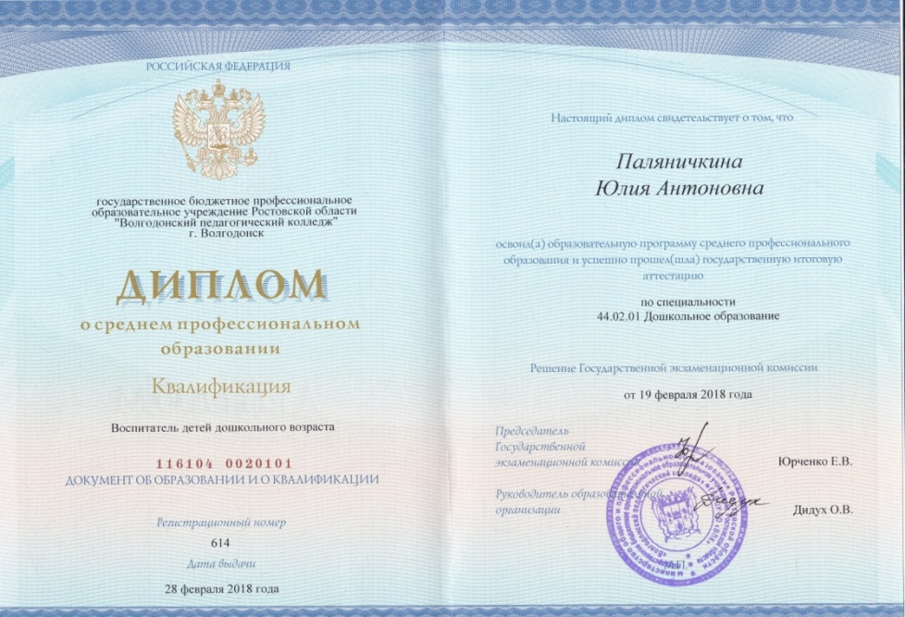
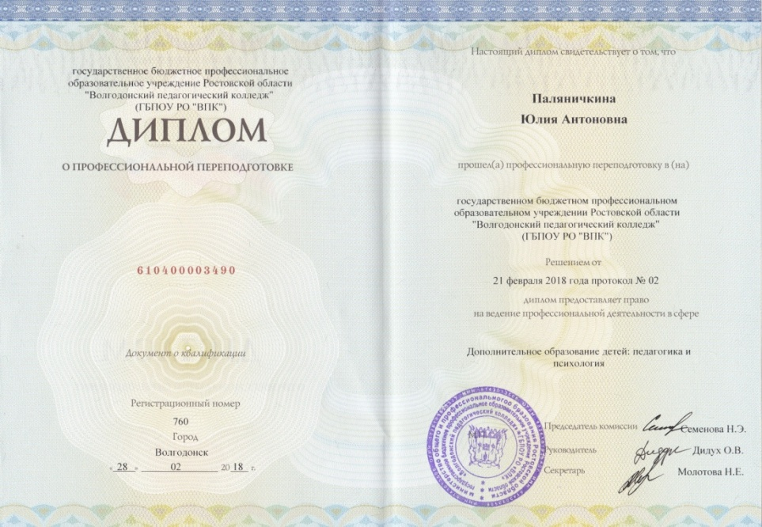
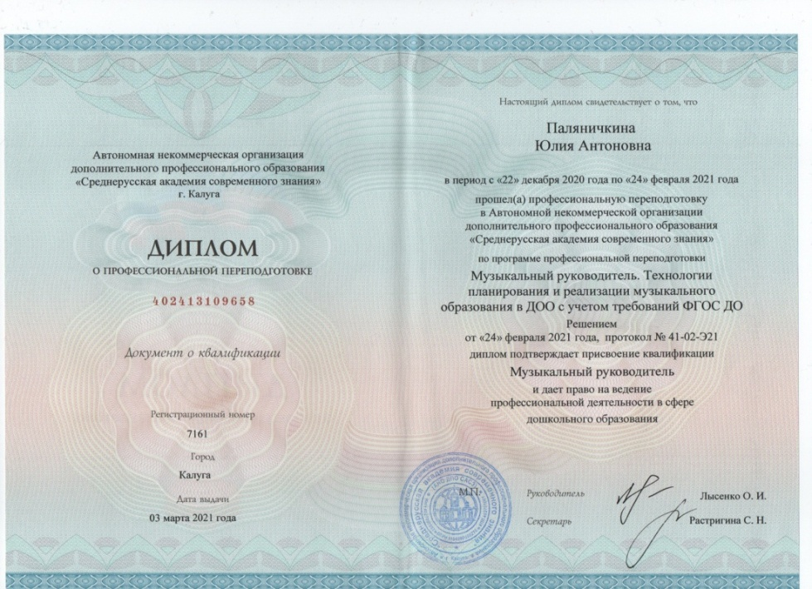
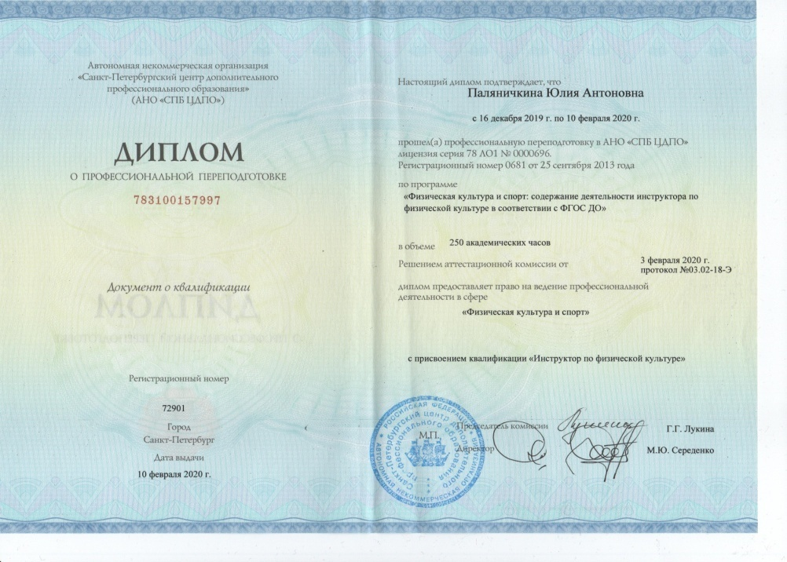

Slide 7
Рабочая программа
Рабочая программа инструктора по физической культуре для работы с детьми 2 группы раннего развития (от 2 до 3 лет) разработана в соответствии с Основной образовательной программой МБДОУ ЦРР детский сад №13 «Дюймовочка», Федеральным законом «Об образовании в Российской Федерации» (от 29.12.2012 №273ФЗ);
Федеральным государственным образовательным стандартом дошкольного образования (приказ МОиН РФ от 17.10.2013 № 1155);
Санитарно-эпидемиологическими требованиями к устройству, содержанию и организации режима работы дошкольных образовательных организаций (утв. Постановлением Главного государственного санитарного врача РФ от 15. 05. 2020 г. № 26).
Программа определяет содержание и организацию в образовательной области «Физическое развитие».
Учебно-образовательный процесс осуществляется с учетом примерной основной общеобразовательной программы дошкольного образования «От рождения до школы» под редакцией Н.Е. Вераксы, Т.С. Комаровой, М.А. Васильевой с использованием Учебно-методического комплекта к программе «От рождения до школы», автор Федорова С. Ю. «Примерные планы физкультурных занятий с детьми 2—3 лет. Вторая группа раннего возраста.».
Рабочая программа инструктора по физической культуре: https://r1.nubex.ru/s3803-486/f1456_35/Рабочая программа 2-3 года.pdf

Slide 8
Рабочая программа инструктора по физкультуре с детьми от 3 до 7 лет составлена для реализации Основной образовательной программы МБДОУ ЦРР – детский сад №13 «Дюймовочка» в образовательной области «Физическое развитие». За основу взята Примерная общеобразовательная программа дошкольного образования «От рождения до школы» под редакцией Н. Е. Вераксы, Т. С. Комаровой, М. А. Васильевой (Соответствует ФГОС)
Физическое развитие очень важно для здоровья детей, потому что позволяет реализовать их врожденное стремление к движению. Становление детской идентичности, образа Я тесно связано с физическим развитием ребенка, с его ловкостью, подвижностью, активностью. Для того чтобы стимулировать физическое развитие детей, важно:
- ежедневно предоставлять детям возможность активно двигаться;
- обучать детей правилам безопасности;
- создавать доброжелательную атмосферу эмоционального принятия, способствующую проявлениям активности всех детей (в том числе и менее активных) в двигательной сфере;
- использовать различные методы обучения, помогающие детям с разным уровнем физического развития с удовольствием бегать, лазать, прыгать.
Рабочая программа инструктора по физической культуре: https://r1.nubex.ru/s3803-486/f1457_b5/Рабочая программа 3-7 л.pdf

Slide 9
Системность повышения квалификации
Название учреждения | Тема | Кол-во часов | Год | Документ
ГБПОУ РО «Волгодонский педагогический колледж» г. Волгодонск | «Деятельность тьютера в образовательной организации в аспекте взаимодействия с родителями (законных представителей) несовершеннолетних детей по основам детской психологии и педагогики» | 36 | 2017 | Удостоверение о повышении квалификации №383 от 20.05.2017г.
ООО «Центр инновационного образования и воспитания» | «Профилактика коронавируса, гриппа и других острых респираторных вирусных инфекций в общеобразовательных организациях» | 16 | 2020 | Удостоверение о повышении квалификации от 14.06.2020г.
ООО «Центр инновационного образования и воспитания» | «Основы обеспечения информационной безопасности детей» | 22 | 2020 | Удостоверение о повышении квалификации № 465-1514699 от 15.12.2020г.
ООО «Центр инновационного образования и воспитания» | «Формирование и развитие педагогической ИКТ – компетентности в соответствии с требованиями ФГОС и профессионального стандарта» | 66 | 2020 | Удостоверение о повышении квалификации № 467-1514699 от 15.12.2020г.

Slide 10
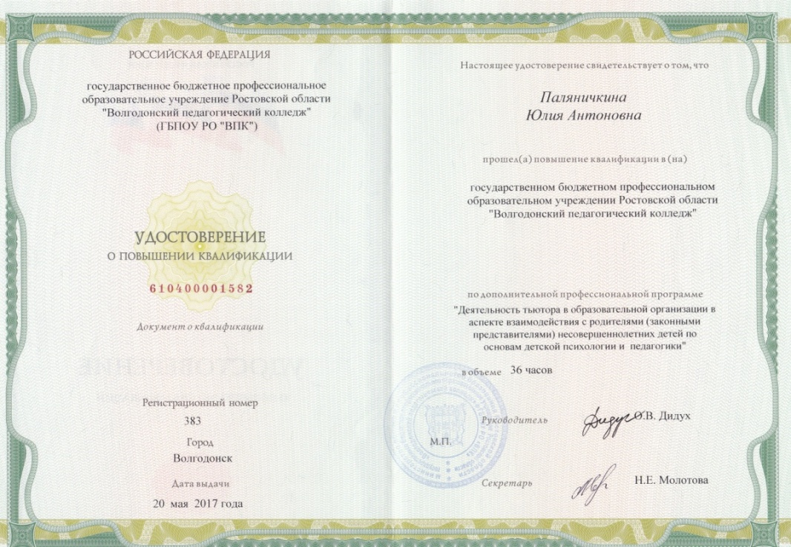


ООО «Центр инновационного образования и воспитания» | «Профилактика безнадзорности и правонарушений несовершеннолетних в соответствии с Федеральным законодательством» | 73 | 2021 | Удостоверение о повышении квалификации № 473-1514699 от 23.03.2021г.
ООО «Центр инновационного образования и воспитания» | «Обеспечение санитарно – эпидемиологических требований к образовательным организациям согласно СП 2.4.3648-20» | 36 | 2021 | Удостоверение о повышении квалификации № 481-1514699 от 25.03.2021г.

Slide 11







Slide 12
Название учреждения | Тема | Кол-во часов | Год | Документ
АНО «Санкт – Петербургский центр дополнительного профессионального образования» | «Есть контакт! Работа педагога с современными родителями как обязательное требование Профстандарта «Педагог»» | 16 | 2020 | Сертификат участника обучающего курса Серия:041912 №203503 от 24.08.2020г.
АНО «Санкт – Петербургский центр дополнительного профессионального образования» | «Управление стрессом в профессиональной деятельности педагога» | 16 | 2020 | Сертификат участника обучающего курса Серия:041921 №203503 от 24.08.2020г.
АНО «Санкт – Петербургский центр дополнительного профессионального образования» | «Профессиональные стандарты в эпоху цифровых технологий» | 16 | 2020 | Сертификат участника обучающего курса Серия:04199 №203503 от 30.09.2020г.
АНО «Санкт – Петербургский центр дополнительного профессионального образования» | «Современный воспитатель, создание уникального электронного контента и передача опыта в условиях цифровой образовательной среды» | 16 | 2021 | Сертификат участника обучающего курса Серия:041924 №203503 от 18.03.2021г.
АНО «Санкт – Петербургский центр дополнительного профессионального образования» | «Технологии эффективной коммуникации в работе современного воспитателя» | 16 | 2021 | Сертификат участника обучающего курса Серия:041930 №203503 от 10.10.2021г.
АНО «Санкт – Петербургский центр дополнительного профессионального образования» | «Современные технологии группового развития креативности обучающихся в системе дополнительно образования детей» | 16 | 2021 | Сертификат участника обучающего курса Серия:041932 №203503 от 14.12.2021г.

Slide 13
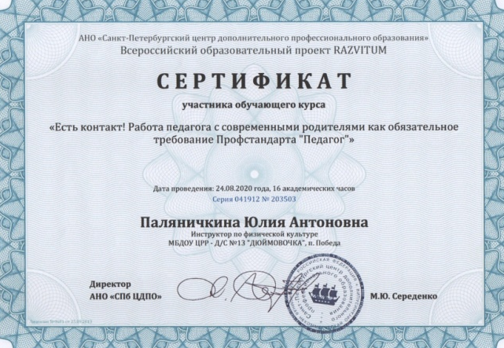
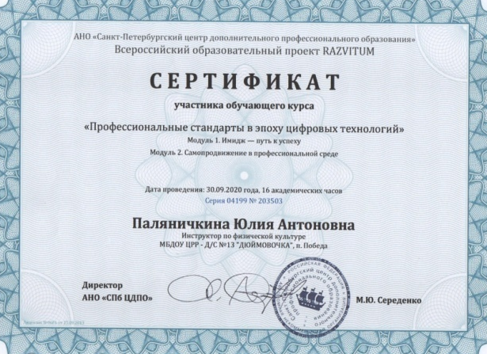
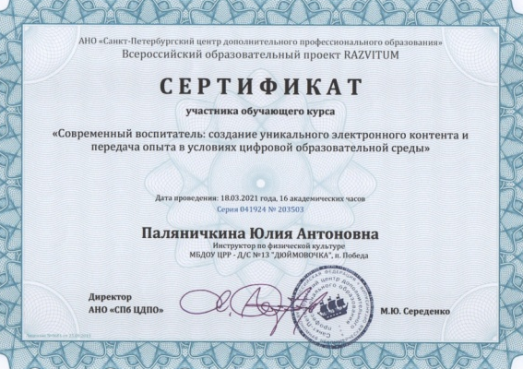
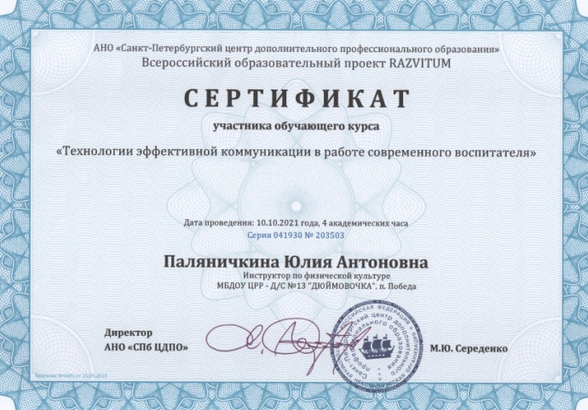
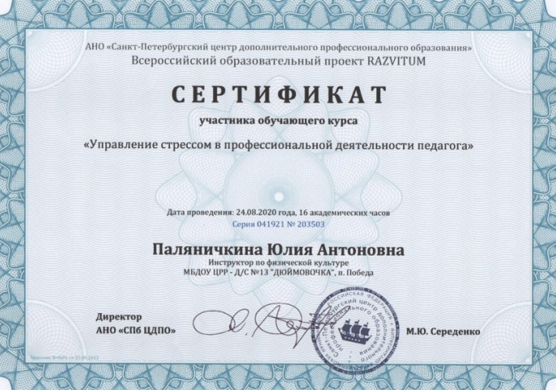
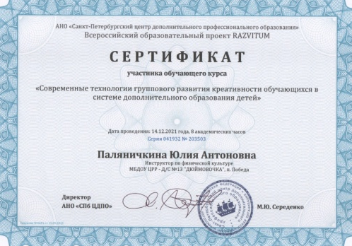

Slide 14

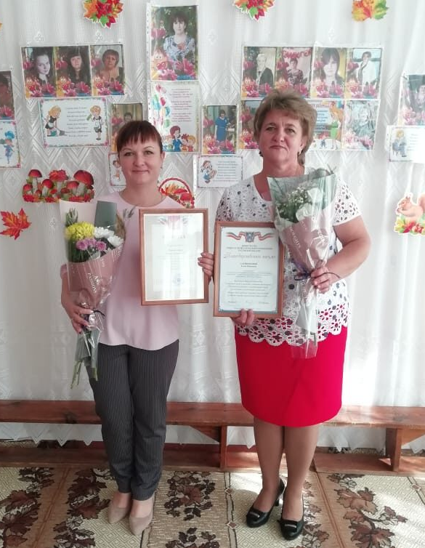
Показатели в работе
Грамота
Отдела образования администрации Волгодонского района
от 28.08.2020г.

Slide 15
Характеристика - представление
Паляничкина Юлия Антоновна родилась 17.07.1988 года.
Образование средне-профессиональное. Закончила Волгодонский педагогический колледж по специальности «Дошкольное образование». Общий стаж работы 10 лет. Педагогический стаж работы 6 лет 4 месяца. В детском саду «Дюймовочка» работает с октября 2015 года по должности воспитатель. В 2019 году прошла профессиональную переподготовку в Автономной некоммерческой организации «Санкт – Петербургский центр дополнительного образования» по программе «Физическая культура и спорт: содержание деятельности инструктора по физической культуре в соответствии с ФГОС ДО» с присвоением квалификации «Инструктор по физической культуре» в объёме 250 ак.ч.
Юлия Антоновна в период своей работы в дошкольном учреждении зарекомендовала себя как методически грамотный, инициативный инструктор по физической культуре.
Создает необходимые условия для реализации работы по направлению «Физическое развитие» в условиях ДОУ. Умеет достигать взаимопонимания с участниками образовательных отношений. Образовательную работу выстраивает с учетом темпа продвижения воспитанников, аналитических материалов педагогической и детской деятельности. Учитывает состояние здоровья, внутренние потребности и особенности детей.
Отличительная черта инструктора по физической культуре – целеустремленность, трудолюбие, ответственность.
Администрация МБДОУ ЦРР – детский сад №13 «Дюймовочка»

Slide 16

Дополнительная информация
о педагоге
Навыки работы с ПК: Ms Office Word, Microsoft PowerPoint, Microsoft Excel, Paint, Pinnacle Studio, работа с проектором…
Интересы, предпочтения, хобби: чтение художественной литературы и регулярное изучение профессиональной педагогической литературы, участие в вебинарах и конференциях, слушание музыки, игра в волейбол.

Slide 17

ЭССЕ – Я И МОЯ ПРОФЕССИЯ
Работать инструктором по физической культуре не только полезно, интересно, но и очень важно для меня. Я стараюсь, чтобы каждый мой день был наполнен движением и творчеством. Работая с детьми, я нахожусь в постоянном творческом поиске и получаю от этого заряд положительных эмоций.
Когда видишь, что приносишь счастье и радость другому, и самому становится хорошо на душе. Появляются новые идеи, с радостью проходит рабочий день. Дети – это источник творческих сил.
Мой девиз:
«Движение – это жизнь,
жизнь – это движение»

Slide 18
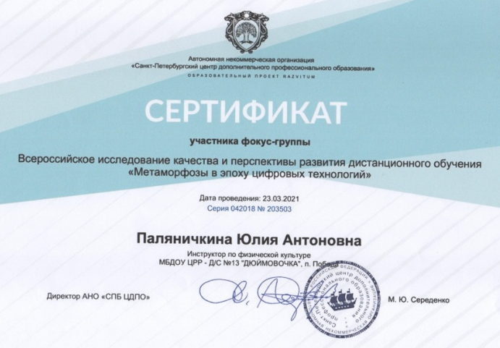




Результаты педагогической
деятельности

Slide 19
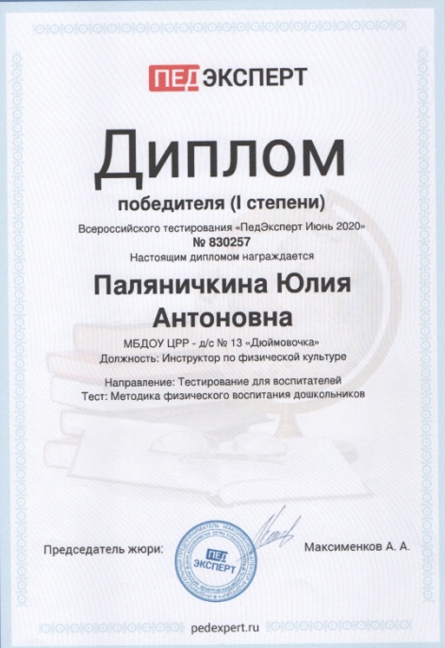
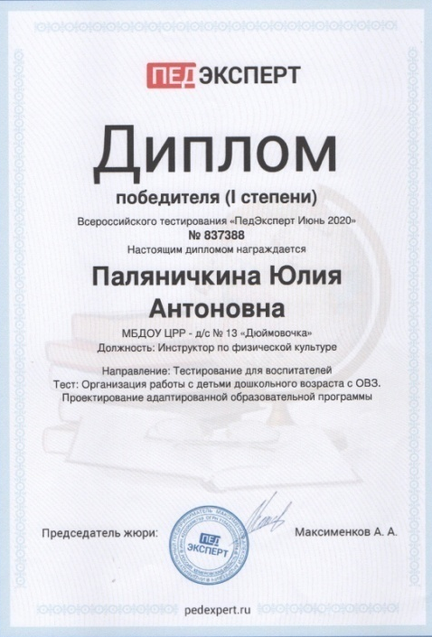
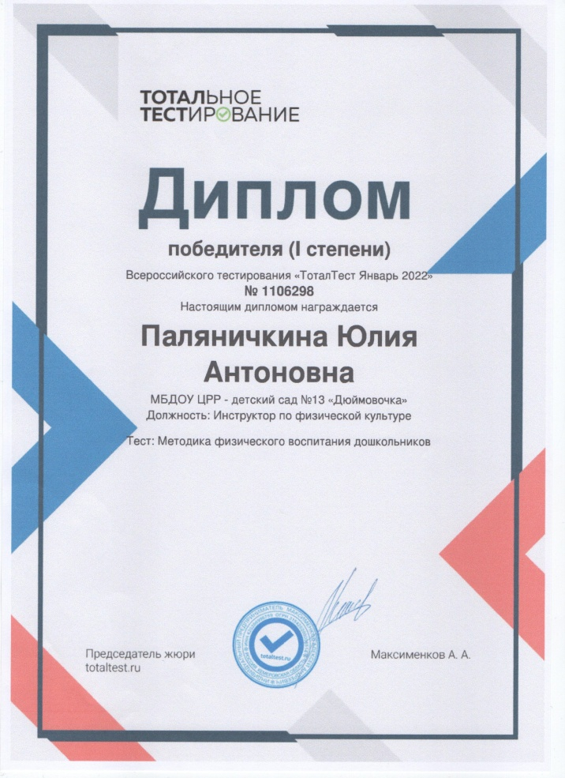




Slide 20
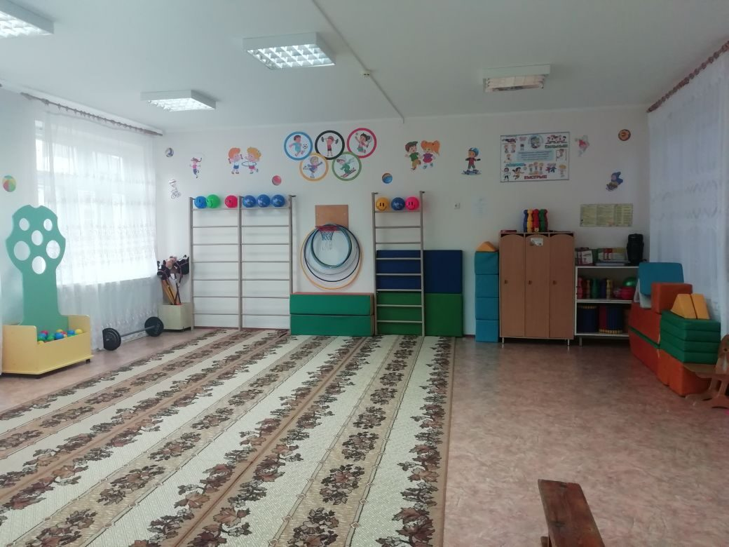
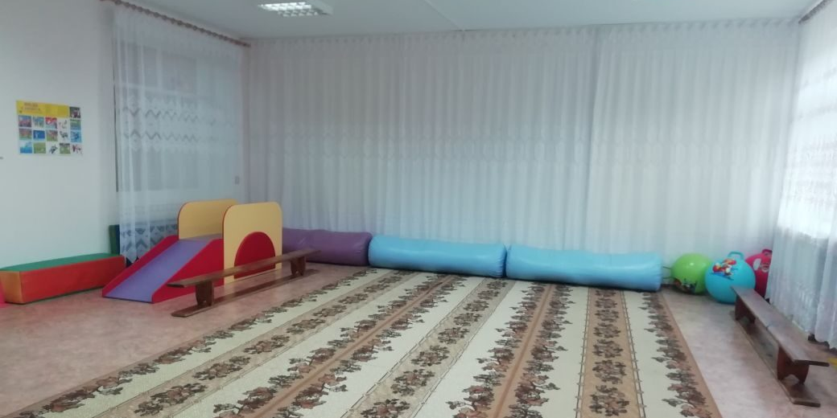
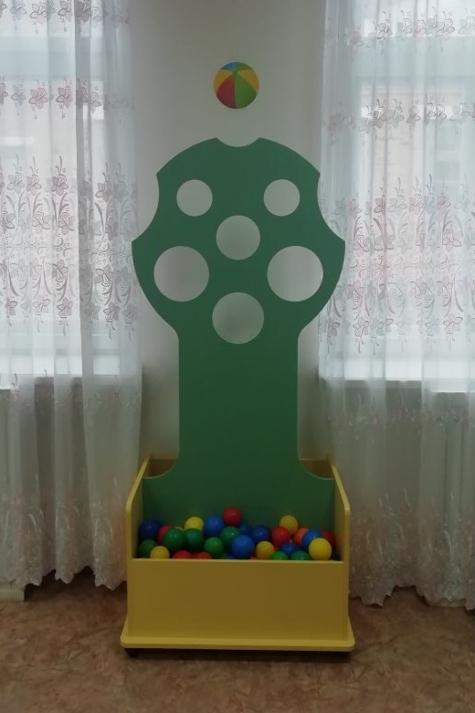
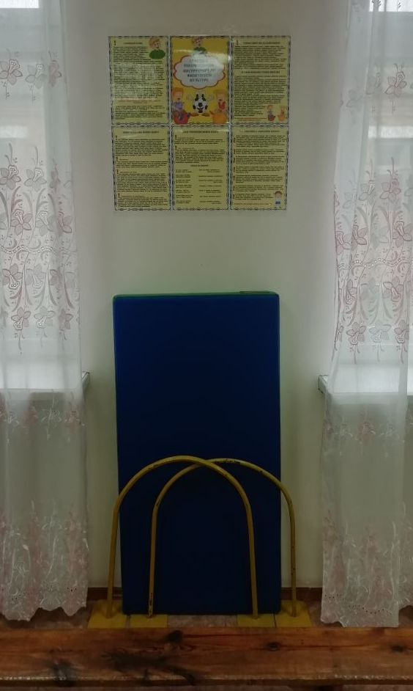
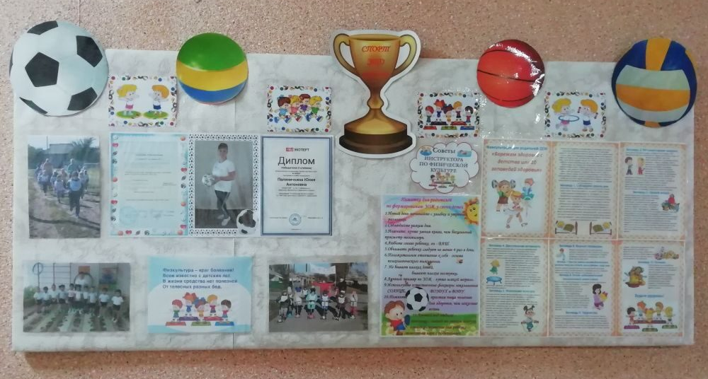
Предметно – развивающая среда

Slide 21

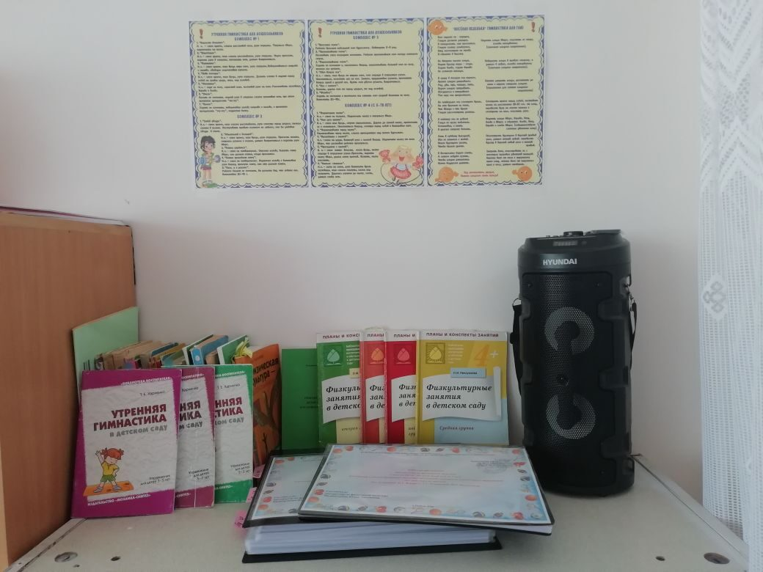
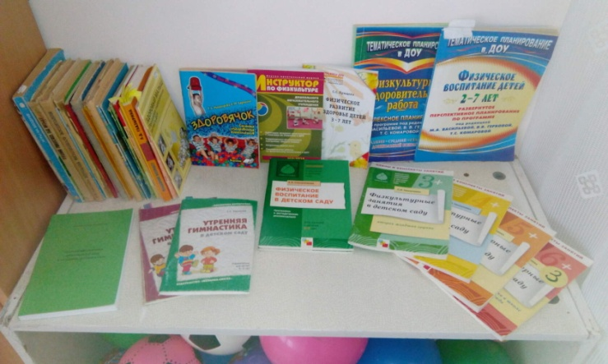
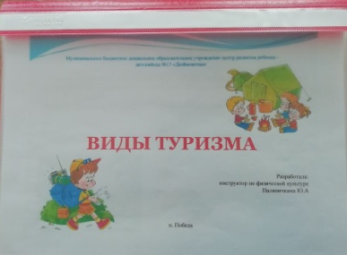
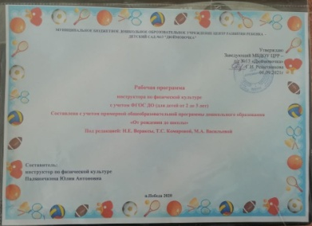
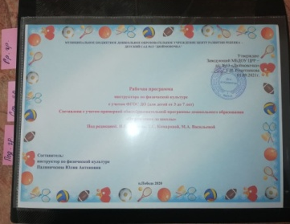
Учебно – методическая литература

Slide 22
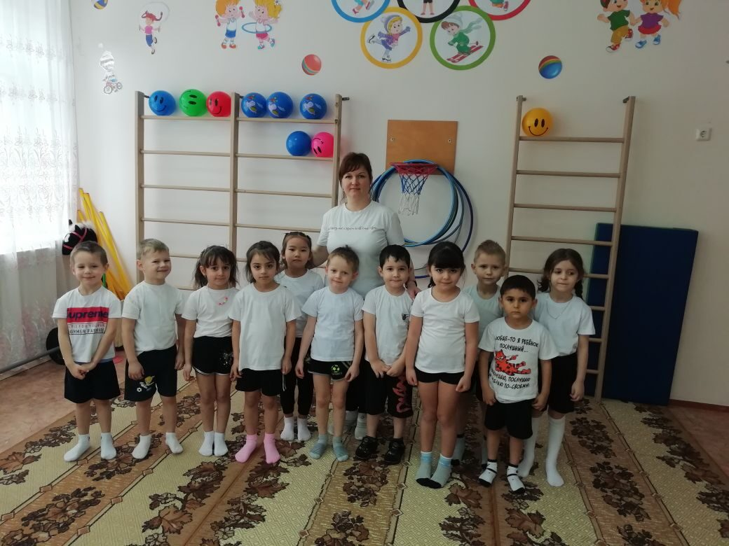
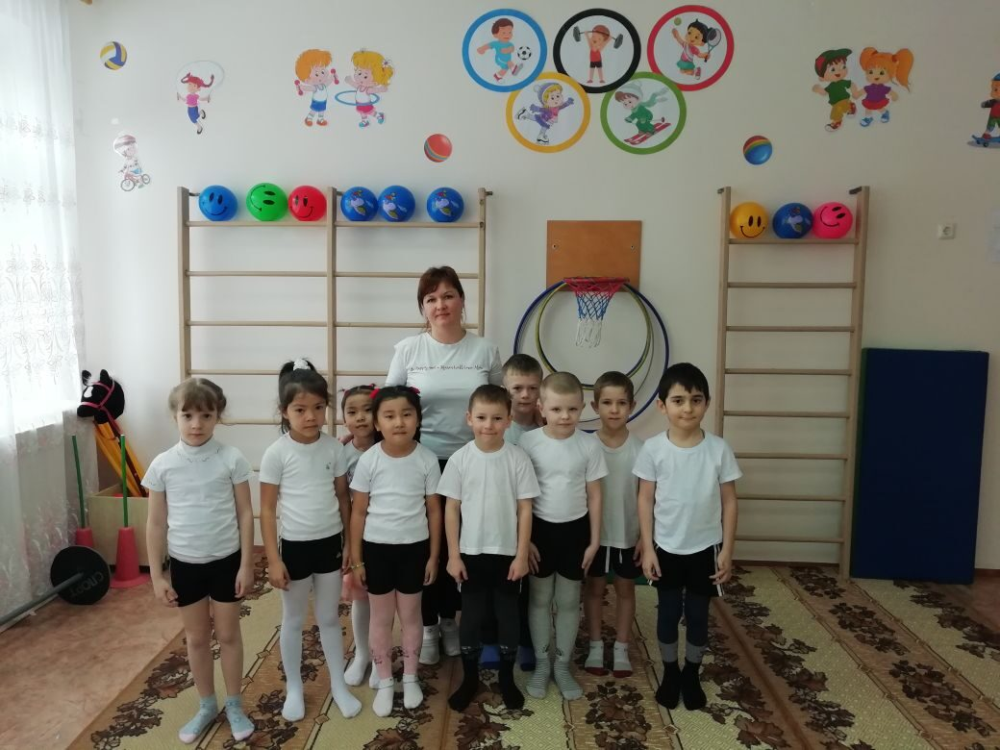
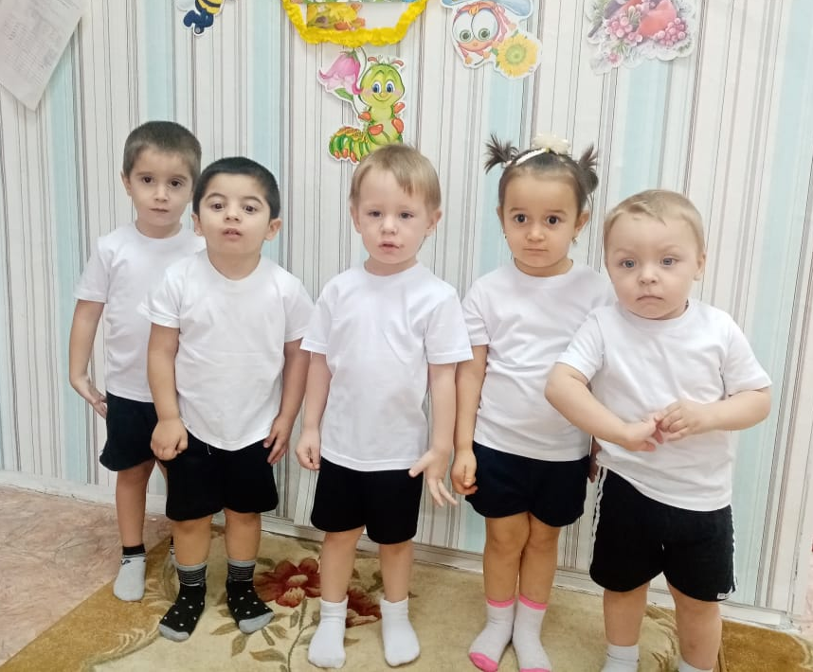
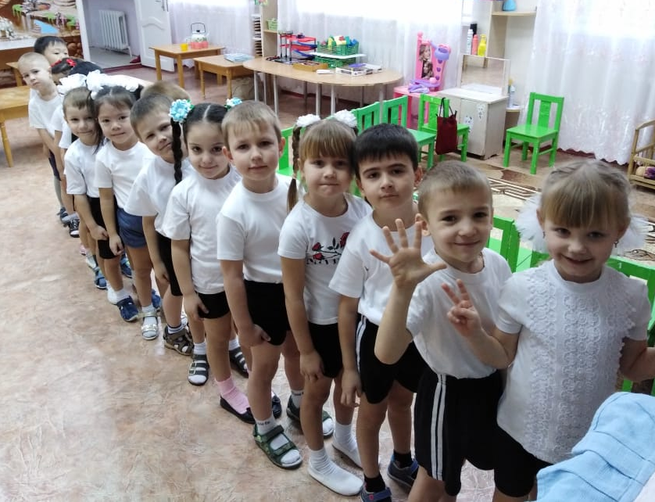
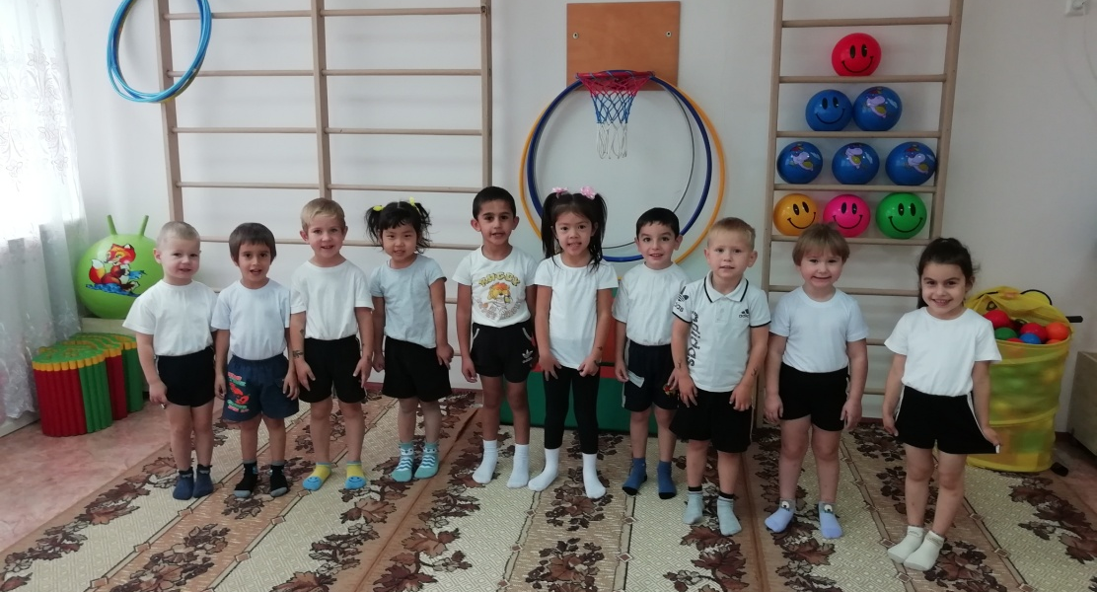
Фотогалерея

Slide 23
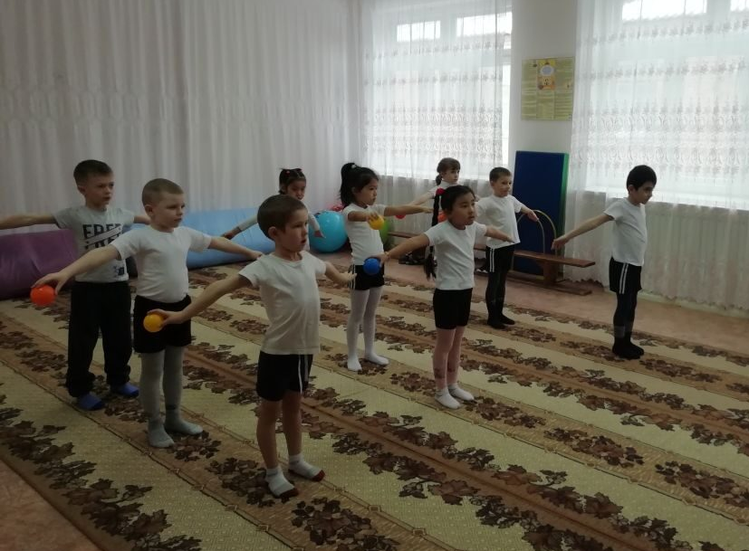
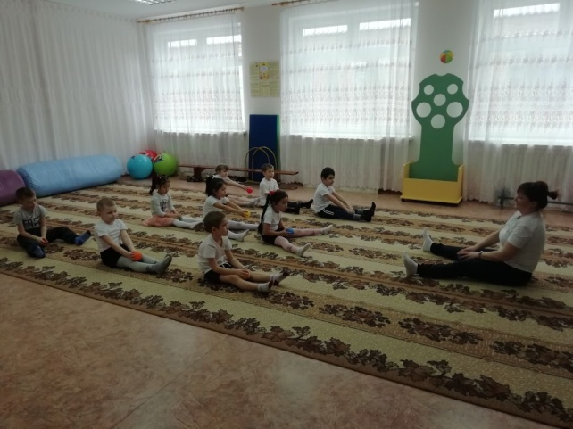
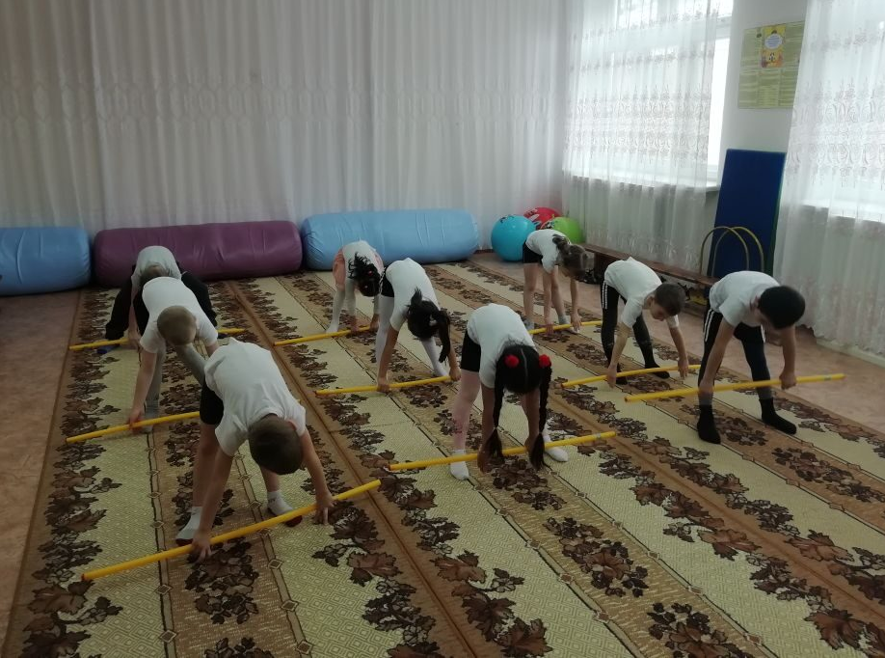
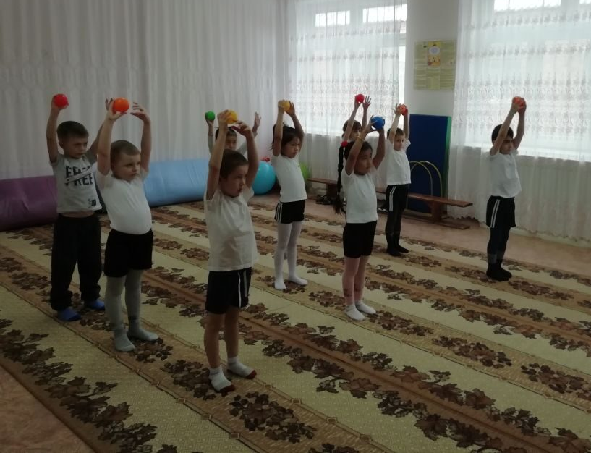
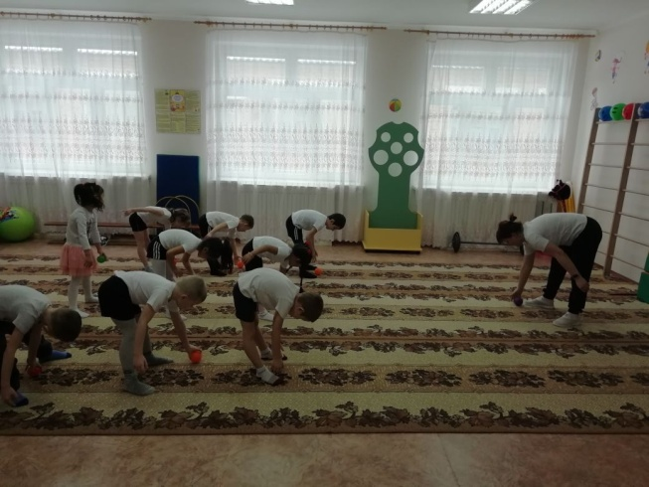
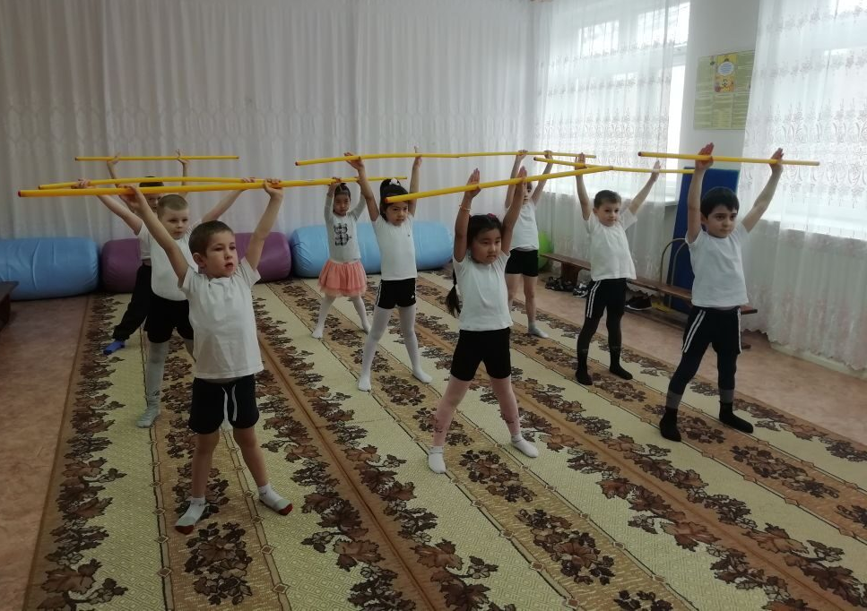

Утренняя гимнастика

Slide 24
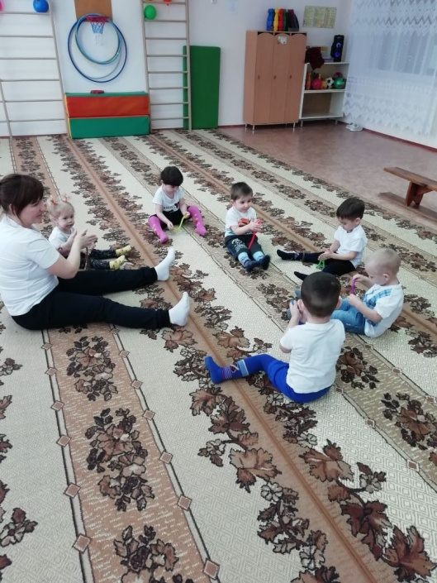
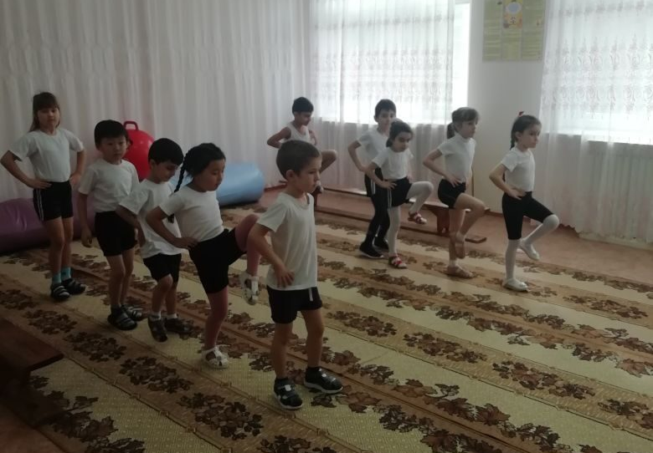
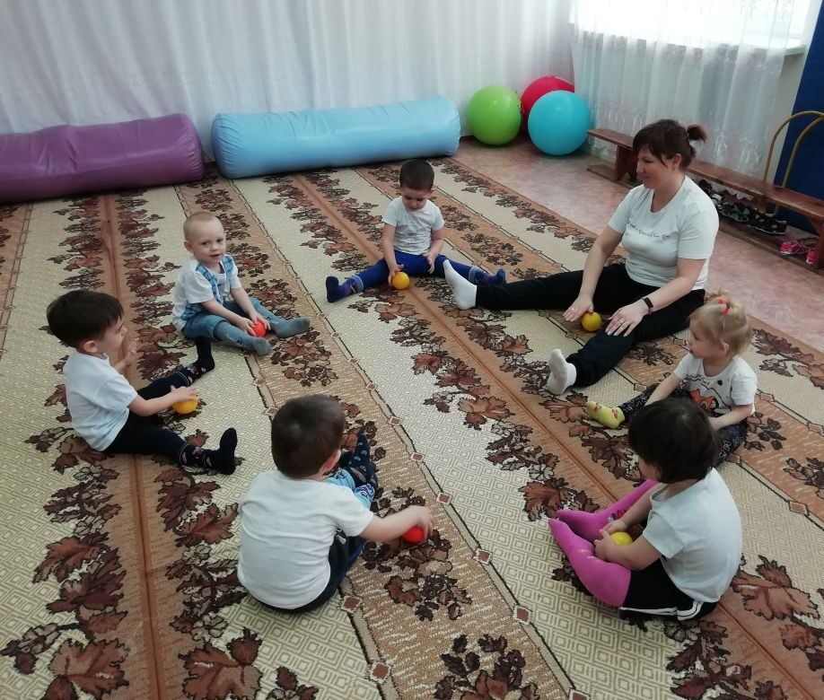
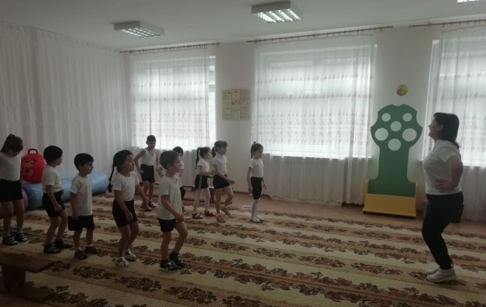
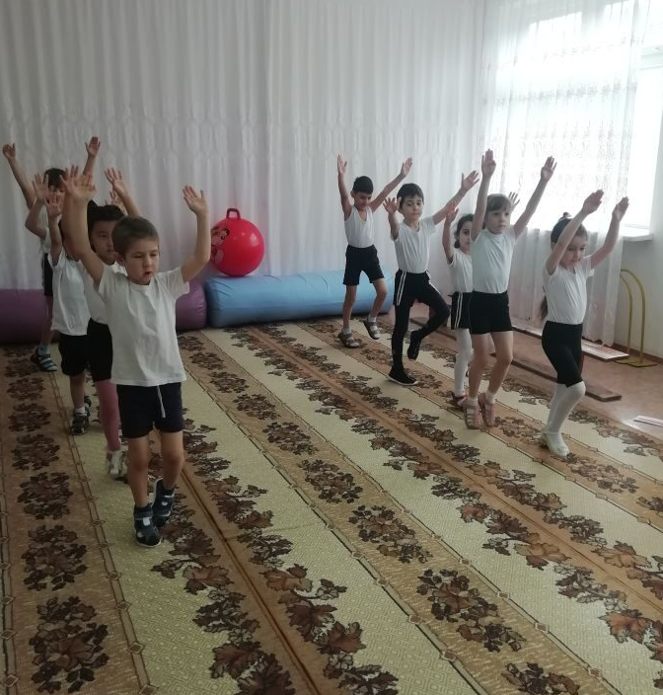
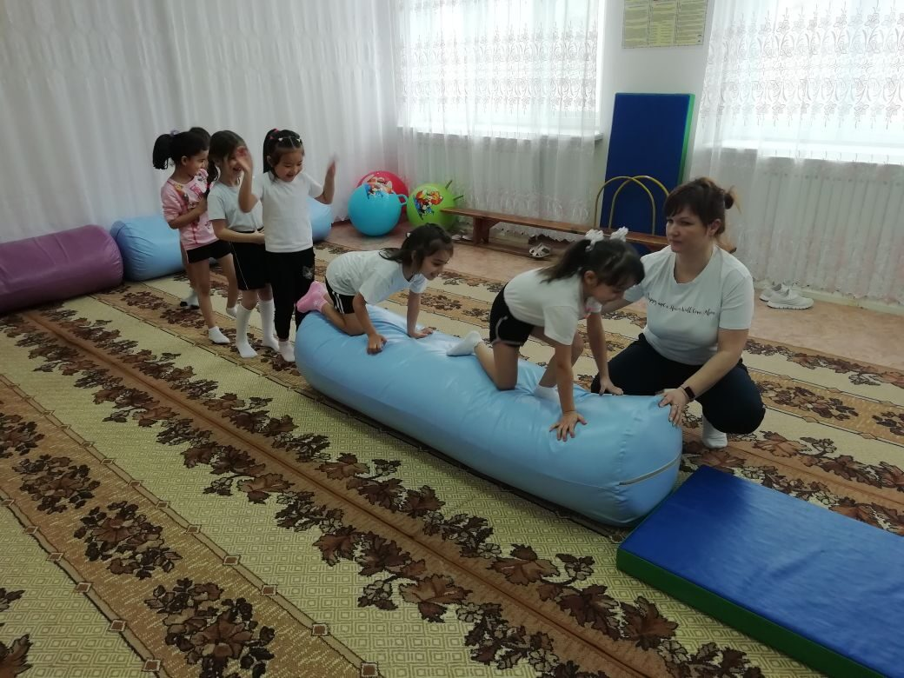
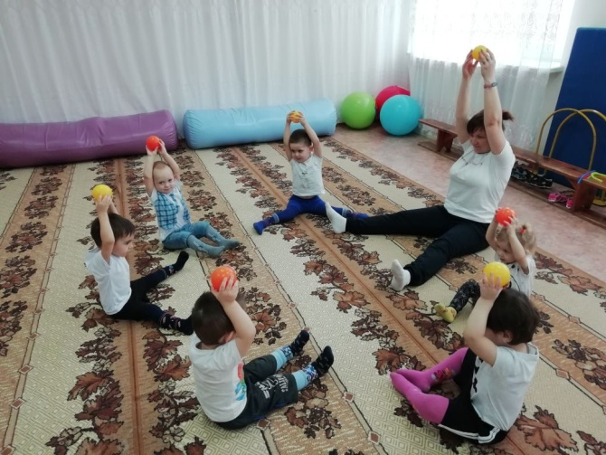
Занятия

Slide 25
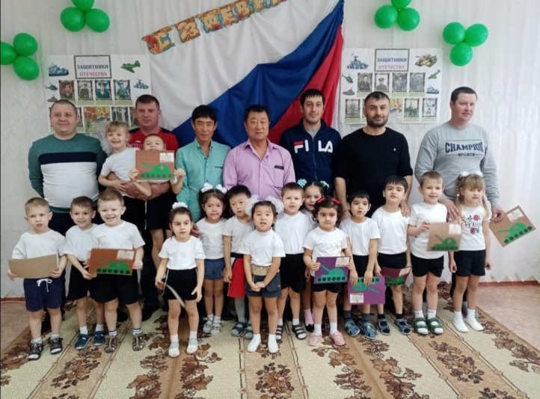
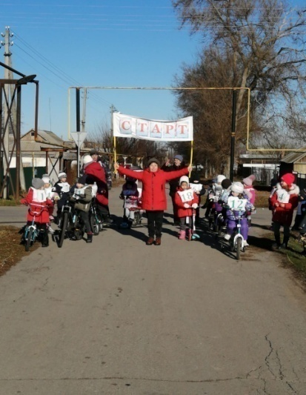
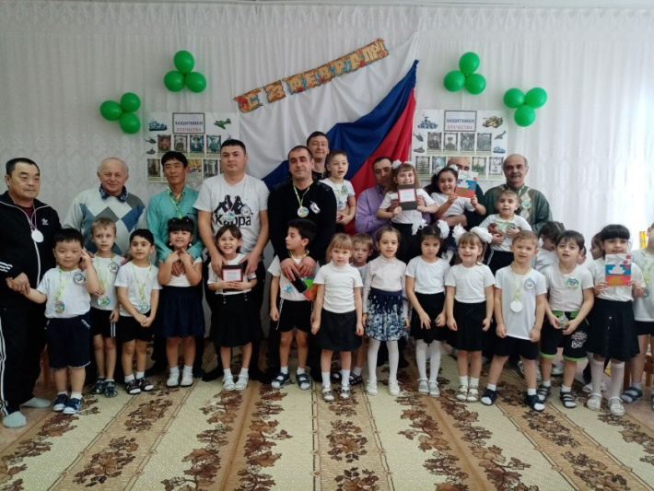
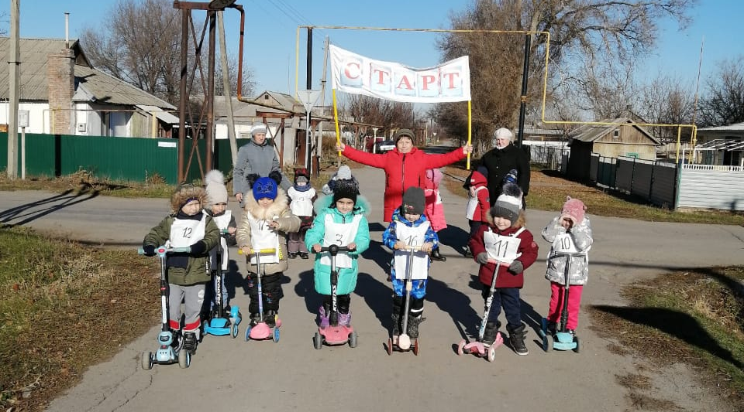
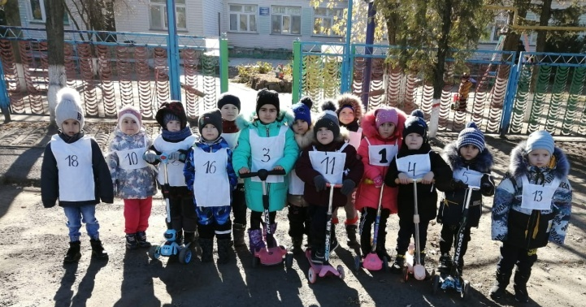




Соревнования

Slide 26








КВЕСТ

Slide 27






Кросс нации

Slide 28









Досуг «Веселые старты!»

Slide 29
Интернет библиотека
https://nsportal.ru/detskiy-sad/fizkultura/2020/12/12/sbornik-stsenarnogo-materiala-fizkulturnyh-prazdnikov-i - Сборник сценариев и досугов по физкультуре в ДОУ
https://www.maam.ru/detskijsad/metodika-provedenija-utrenei-gimnastiki-v-detskom-sadu.html - Методика проведения зарядки в детском саду
https://fizinstruktor.ru/ - Рабочая программа инструктора по физической культуре
https://stand.hitplayer.ru/?s – Детская разминка
https://lemuzika.pro/search/ - Зарядка для детей
https://yandex.ru/video/search?text – Видео музыкальных разминок для дошкольников
https://uchitelya.com/pedagogika/51045-prezentaciya-zdorovym-byt-zdorovo-dlya-doshkolnikov.html -
Презентация для дошкольников здоровым быть здорово
http://www.myshared.ru/slide/1177593/ - Формирование здорового образа жизни дошкольников
https://melkie.net/zanyatiya-s-detmi/gimnastika-v-detskom-sadu.html - Методика подготовки и проведения физкультурных занятий в детском саду
https://infourok.ru/konspekti-fizkulturnih-zanyatiy-v-dou-dlya-vseh-grupp-631357.html - Конспекты физкультурных занятий в ДОУ (для всех групп)

